Slide 1
CHECKPOINT 2 — PROJETO DE DESENVOLVIMENTO DE API BACKEND
ServiceHub API
API REST em Spring Boot 3.2 + Java 21 — agora com JWT, GraphQL, testes e Docker Compose
Spring Security + JWT
Spring Data JPA
PostgreSQL 16 + Flyway
GraphQL + Swagger
Docker
github.com/Danienis/servicehub-api
Engenharia de Software — 6º período

Slide 2
O PROJETO
O que é o ServiceHub
Uma API REST de marketplace de serviços: prestadores cadastram serviços, clientes os contratam por ordens de serviço, acompanham o status e avaliam o resultado — tudo protegido por JWT e papéis (ADMIN, PROVIDER, CLIENT).
ESTRUTURA EM CAMADAS
com.servicehub.controller/
Auth, User, ServiceOffering, ServiceOrder
com.servicehub.service/
Spring Boot 3.2.5 · Java 21
Regras: ordens, avaliações, sanitização, auth
Web, Data JPA, Validation, Security e GraphQL
com.servicehub.repository/
JPA + Specifications (filtros) e EntityGraph
PostgreSQL 16 + H2
com.servicehub.model/
Postgres no Docker Compose; H2 em memória para demo e testes
User, ServiceOffering, ServiceOrder, Review
Flyway
com.servicehub.dto/
Migrations V1–V6 alinhadas ao servicehub_schema.sql
GlobalExceptionHandler + ErrorResponse
JWT + Swagger
com.servicehub.security/
Login/refresh, roles no token e Swagger com Bearer
JwtService, JwtAuthFilter, AuthUser (+ SecurityConfig)
com.servicehub.config/
OpenApiConfig — metadados do Swagger
02

Slide 3
ARQUITETURA
Do request ao banco: separação de responsabilidades
1
2
3
4
Controller
Service
Repository
PostgreSQL / H2
›
›
›
Recebe o request, valida (@Valid), aplica @PreAuthorize por papel e devolve o status correto
Regras de negócio, sanitização, dono do recurso (anti-BOLA), máquina de estados e snapshot de preço
Spring Data JPA + Specifications; consultas sempre parametrizadas (sem SQL concatenado)
PostgreSQL 16 versionado via Flyway (V1–V6); H2 em memória para demo e testes
Objetivo: nenhuma regra de negócio no Controller — e nenhuma rota sensível sem autenticação ou papel.
03

Slide 4
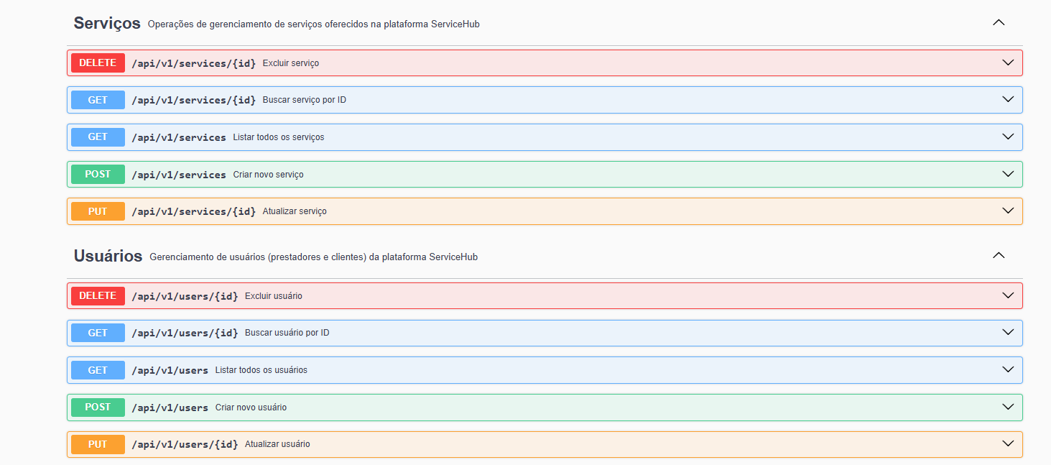
SWAGGER UI
CRUD completo — agora protegido por JWT
GET, POST, PUT e DELETE em Usuários e Serviços, mais Ordens de serviço e Autenticação; todas as operações com summary e description. Use Authorize (Bearer) no Swagger.
04

Slide 5
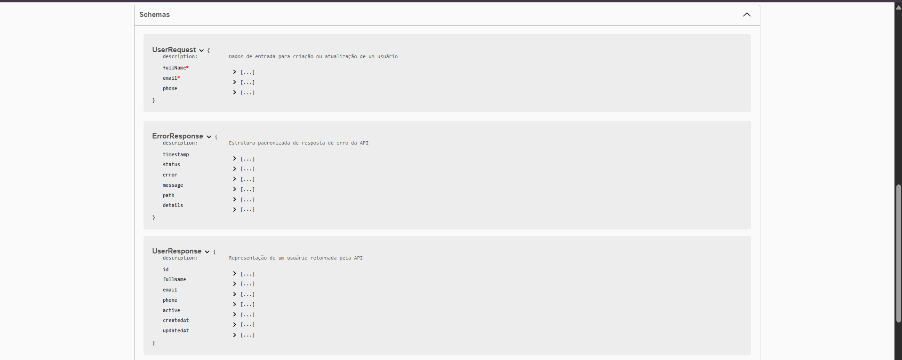
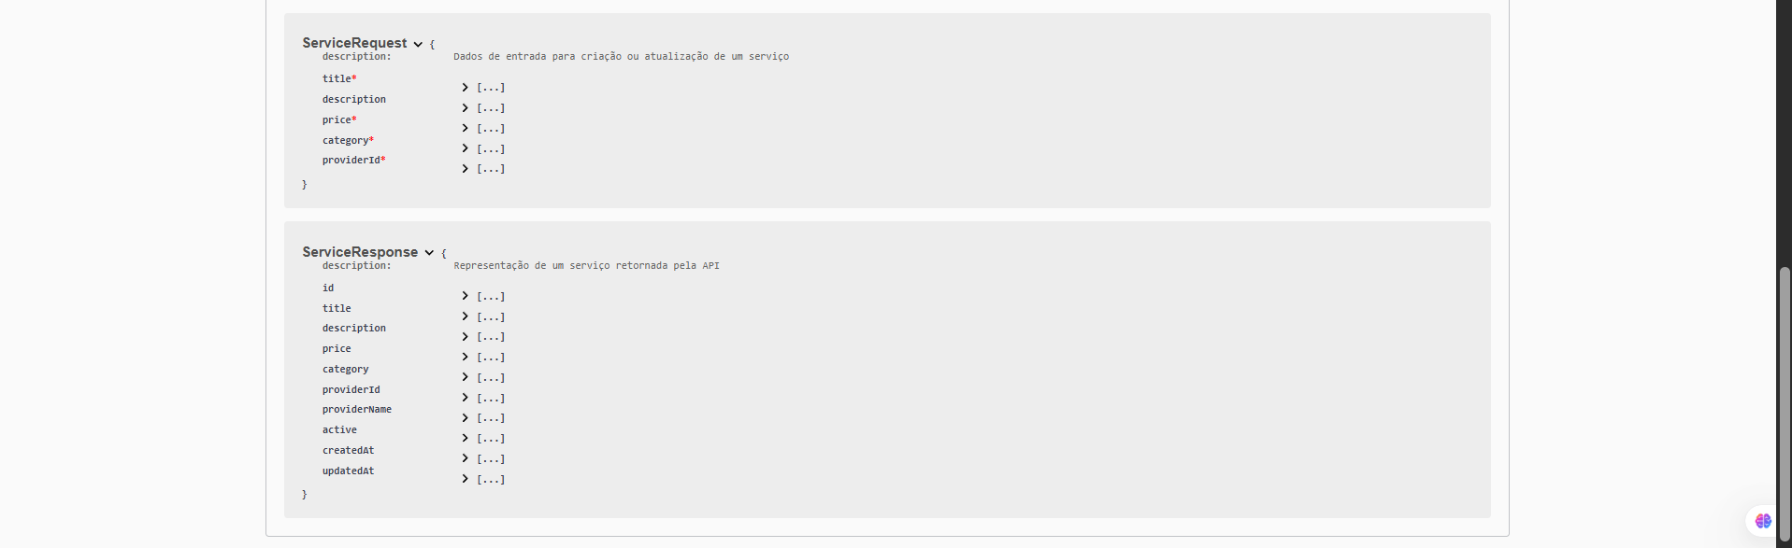
SWAGGER UI
Schemas: contratos de entrada e saída bem definidos
Request e Response nunca se misturam com a entidade JPA — DTOs próprios, ErrorResponse padronizado e senha sem aparecer em nenhuma resposta.
ServiceRequest e ServiceResponse
UserRequest, UserResponse e ErrorResponse
05

Slide 6
ROBUSTEZ
Status codes e erros consistentes
201
400
404
409
Created
Bad Request
Not Found
Conflict
POST bem-sucedido devolve Location + corpo do recurso criado
@Valid, JSON malformado ou filtro inválido — lista de campos em details
Recurso inexistente (ou serviço excluído logicamente)
Regra de negócio: e-mail duplicado, transição de status inválida, exclusão com ordens ativas
GlobalExceptionHandler (@RestControllerAdvice) centraliza toda essa lógica — o corpo do erro sempre segue o mesmo ErrorResponse (timestamp, status, error, message, path, details).
06

Slide 7
SEGURANÇA
Autenticação e autorização com respostas padronizadas
401
403
409
500
Unauthorized
Forbidden
Conflict
Internal Error
Sem token, token adulterado/expirado, refresh usado como access, usuário inativo ou senha errada
Papel sem permissão (@PreAuthorize) ou recurso de outro usuário (proteção contra BOLA)
Regras das ordens: não contratar o próprio serviço, uma avaliação por ordem, só avaliar COMPLETED
Erro inesperado: mensagem genérica, stack trace nunca exposto (apenas no log)
Os 401/403 da cadeia de filtros e os do controller saem no mesmo ErrorResponse (RestSecurityHandlers + GlobalExceptionHandler).
07

Slide 8
AUTENTICAÇÃO
JWT stateless com controle de acesso por papel
1
2
3
4
Login
Filtro JWT
Autorização
Proteções
›
›
›
POST /api/auth/login valida e-mail e senha (BCrypt) e devolve access token (24 h) e refresh token (7 dias) com as roles no payload
JwtAuthFilter lê o Bearer, valida assinatura, expiração e tipo e popula o SecurityContext; usuário inativo perde o acesso
@PreAuthorize por papel (ADMIN, PROVIDER, CLIENT) + checagem de dono nos services — cada perfil só vê o que é seu
Validação + sanitização (XSS), CORS restrito, DTOs sem mass assignment, paginação máx. 50, erros sem stack trace
Cadastro público só cria CLIENT ou PROVIDER; ADMIN é criado por seed ou por outro ADMIN.
08

Slide 9
BANCO DE DADOS
Schema final aplicado por novas migrations Flyway
1
2
3
4
V3 · users
V4 · services
V5 · ordens
V6 · reviews
›
›
›
password_hash (BCrypt), role, bio, avatar; e-mail sempre em minúsculas (CHECK); soft delete via is_active
21 categorias, price > 0, FK RESTRICT e índice parcial de categoria (só serviços ativos)
service_requests com status controlado e total_price como snapshot do preço na contratação
Nota 1–5, uma avaliação por ordem concluída (UNIQUE); média por serviço e por prestador
V1/V2 intocadas; as migrations abortam com mensagem clara se houver e-mails duplicados ou preço inválido.
09

Slide 10
QUALIDADE E ENTREGA
Testes, GraphQL, Docker e índices
Testes
GraphQL
Docker
Índices
JUnit + Mockito
Endpoint alternativo
Compose API + Postgres
Aula 11 · EXPLAIN
Unitários nos services, MockMvc nos controllers e integração com H2 (fluxo completo e segurança); JaCoCo para cobertura
POST /graphql: providers, servicesByProvider e bookService, com o mesmo JWT; comparação com o REST documentada
Dockerfile multi-stage, healthchecks, volume pg_data, .env fora do Git e overrides dev/prod
Índices do schema (inclusive parcial), remoção do redundante e roteiro com EXPLAIN (ANALYZE, BUFFERS)
Correções no caminho: LazyInitializationException na listagem (EntityGraph) e erros do Spring que viravam 500.
10

Slide 11
BASTIDORES DO DESENVOLVIMENTO
Dificuldades com a linguagem Java
Verbosidade e tipagem estática
Vindo de linguagens mais soltas, escrever getters/setters, construtores e converter DTO ↔ entidade manualmente (antes de me acostumar com o padrão fromEntity()) tomou tempo — cada camada exige seu próprio objeto.
Curva do ecossistema Spring
Entender o que cada anotação realmente faz na prática (@RestController, @Valid, @RestControllerAdvice, @Tag/@Operation do Swagger) exigiu ler bastante documentação antes de "clicar".
JPA/Hibernate por trás das entidades
Relacionar User e ServiceOffering (providerId) e entender quando o Hibernate gera o SQL sozinho vs. quando eu preciso de uma migration Flyway explícita foi um dos pontos que mais gerou erro em tempo de execução.
Exceções verificadas x não verificadas
Decidir entre lançar exceções customizadas (ResourceNotFoundException, BusinessException) e deixar o Spring tratar automaticamente exigiu entender melhor a hierarquia de exceptions do Java.
11

Slide 12
BASTIDORES DO DESENVOLVIMENTO
Maven e o ambiente de build: o maior gargalo
O QUE MAIS DEU TRABALHO
O QUE RESOLVEU / APRENDIZADO
Instalar o Maven e configurar corretamente as variáveis MAVEN_HOME e o PATH — sem isso o mvn não era reconhecido no terminal.
✓
Usar o wrapper ./mvnw em vez do Maven instalado globalmente — evita divergência de versão entre máquinas.
Garantir a versão certa do JDK (Java 21) apontada no JAVA_HOME, já que uma versão desatualizada quebrava o build silenciosamente.
✓
Rodar mvn -N wrapper:wrapper quando o wrapper não vinha no pacote do projeto.
Primeiro ./mvnw clean verify baixando o mundo inteiro do Maven Central — build lento e sensível a qualquer instabilidade de rede/proxy.
✓
Separar o perfil H2 (sem Docker) do perfil postgres — permitiu validar o CRUD localmente sem depender do banco em produção.
Entender o pom.xml: diferença entre dependency, plugin e o que o spring-boot-starter-parent já resolve nas versões por baixo dos panos.
Erros de compilação pouco claros no console quando uma dependência (Lombok, Flyway) não batia com a versão do Spring Boot Parent.
✓
Ler o log de erro do Maven de baixo para cima: a causa raiz normalmente está no final do stack trace, não no topo.
12

Slide 13
STATUS ATUAL
O que já está pronto e o que vem a seguir
✅ IMPLEMENTADO NESTE CHECKPOINT
🎯 PRÓXIMOS PASSOS ATÉ A ENTREGA FINAL
●
Spring Security + JWT (login, refresh, roles) e @PreAuthorize
○
Compilar e validar em máquina local (./mvnw clean verify) e conferir a cobertura
●
Validação, sanitização, CORS e erros padronizados (401/403/409)
Medir REST × GraphQL e rodar o EXPLAIN com volume de dados
○
●
Ordens de serviço, avaliações, paginação e filtros de serviços
○
Rate limiting (Bucket4j) no login e atualizar as capturas do Swagger
●
Migrations V3–V6 do schema + índices; GraphQL alternativo
○
Validar o schema em banco vazio contra o servicehub_schema.sql
●
Testes automatizados (unitário, MockMvc e integração)
Docker Compose (API + Postgres) com healthcheck e .env
○
Deploy de demonstração (ex.: Render/Railway) para a apresentação final
●
13

Slide 14
REPOSITÓRIO
github.com/Danienis/servicehub-api
Projeto atualizado · Swagger UI em /swagger-ui.html · GraphiQL em /graphiql · Checkpoint 2 — Engenharia de Software
Obrigado!

